Slide 1

MEDPREDMETNO POVEZOVANJE l
ŠPORT - GLASBA - MATEMATIKA
Doc. dr. Konstanca Zalar
Štud. leto 2023/24
Interno gradivo

Slide 2
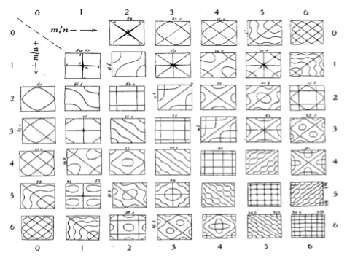
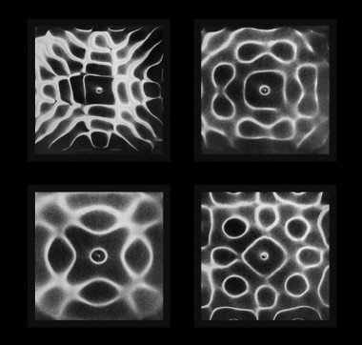
Moč glasbe in zdravilne moči zvoka – „naravna“ vizualizacija
Zalar, K. (2023/24). PRS: Medpredmetno povezovanje. Interno študijsko gradivo.
Spoštljivost do glasbe
- moč glasbe vzpostavi neposreden stik z močnimi čustvi, zasidranimi globoko v spominu in duhu;
- narava zvoka ima zdravilno moč;
- sorazmerja, ki obstajajo med matematičnimi odnosi in odnosi med
posameznimi toni, se pojavljajo v naravi v mnogih oblikah;
- zvočna energija (kot vse ostale oblike energije)
so moralno nevtralne in jih lahko uporabljamo z
dobrimi ali slabimi nameni - zvok je potemtakem
prikrita moč;
Vir: Chladni Singing / Chladni Patterns https://www.google.com/search?q=chladni&client=firefox-b-d&sxsrf
Dewhurst Maddock, O. (1999). Zdravilna moč glasbe in zvoka. Ljubljana: Tangram.

Slide 3
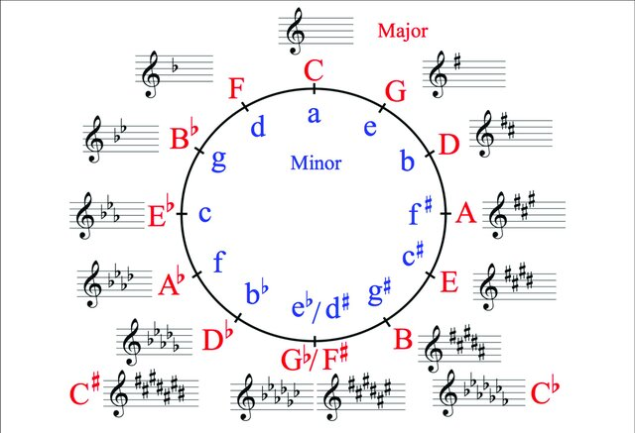
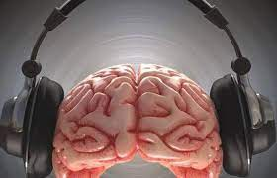

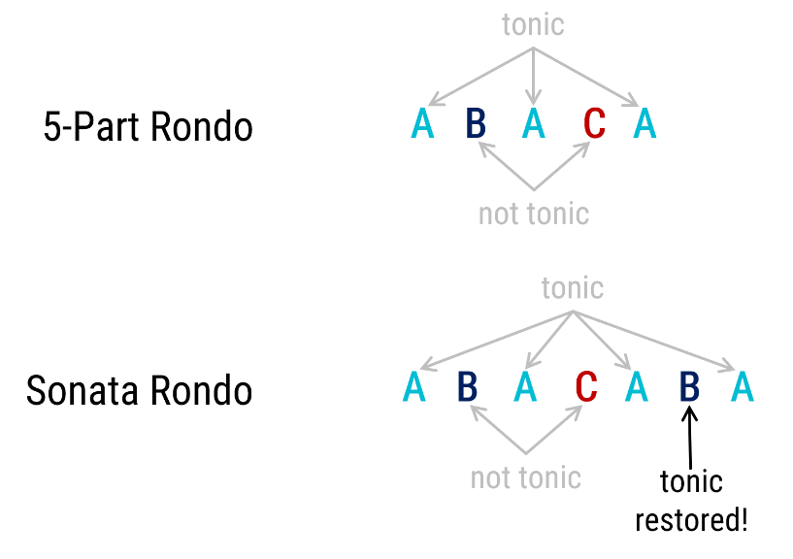
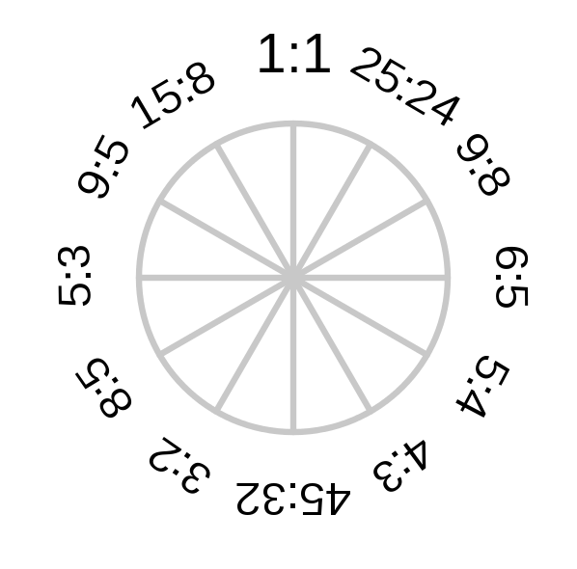
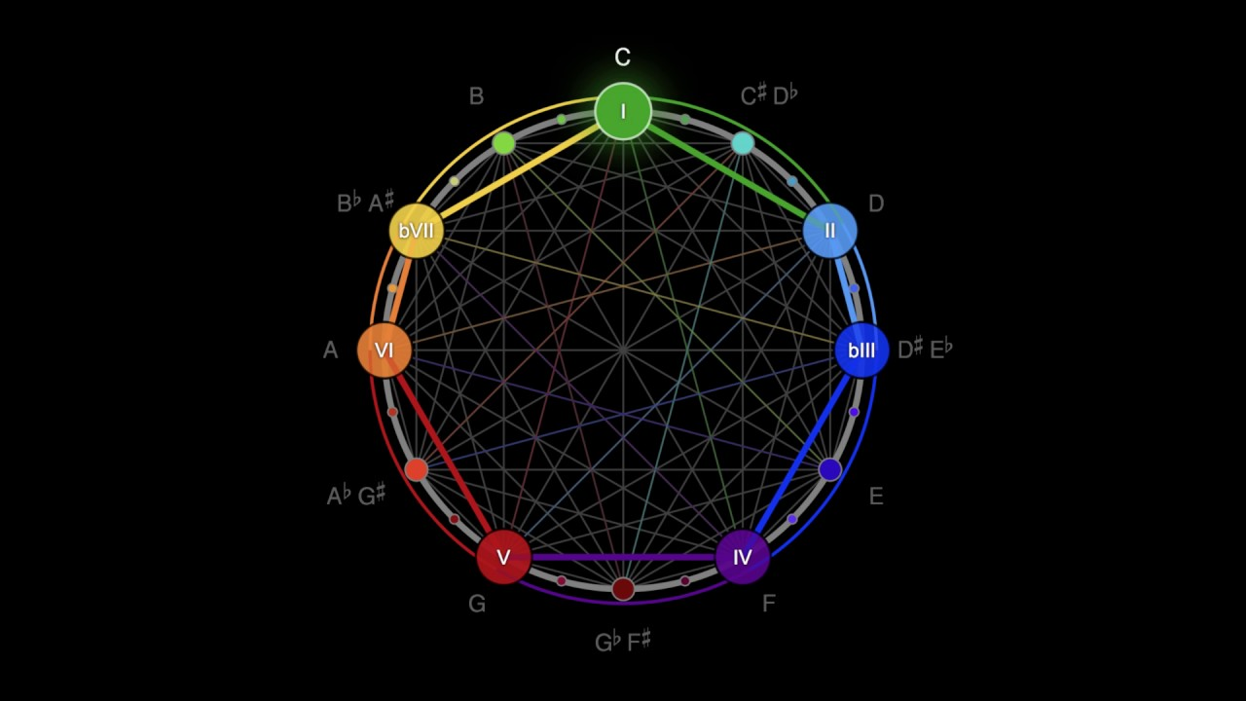

https://neurosciencenews.com/music-brain-decoding-bmi-23786/

Slide 4


Praktična izvedba glasbeno-didaktičnih iger
Zalar, K. (2023/24). PRS: Medpredmetno povezovanje. Interno študijsko gradivo.
Glasbe ne slišimo samo kot glasbo, ampak jo doživljamo kot
dinamična čustvena stanja ....
Kako se tega zavedamo med skupino otrok?
NIKOLI NE POZABIMO NA NEVERBALNO KOMUNICIRANJE!
V NAJVEČJI MOŽNI MERI UPORABLJAJMO GLASBENI JEZIK!
Vir: Pavlicevic, M. (1997). Music therapy in context. Bristol: Jessica Kinglsley.

Slide 5
Pri izvedbi ocenjujemo naslednje strokovne vidike:
Zalar, K. (2023/24). PRS: Medpredmetno povezovanje. Interno študijsko gradivo.
smiselno uporabo neverbalne komunikacije,
ustvarjalno izvedbo učne ure,
vključevanje vseh učencev (individualizacija in diferenciacija dela – nadarjeni, posebne potrebe …),
pevsko zanesljivost (intonacija, ritem, metrum),
interpretacijo (doživeto izvajanje in vključevanje elementov interpretacije: jasna pevska izreka, dinamika, tempo, agogika ... ),
izvedbo upevanja (obvezno priložite notni zapis upevalnih pevskih primerov/fraz v pripravo),
instrumentalno zanesljivost (tehnika igranja na glasbila - lastna, orffova, improvizirana, ljudska) ter melodična in ritmično zanesljivost
taktiranje (pravilno nakazovanje vzmaha za začetek petja, shem taktovskih načinov, odmaha za zaključek petja …).

Slide 6
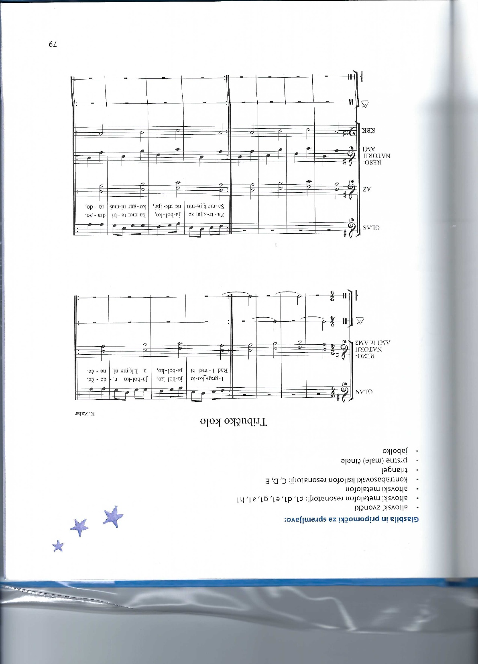
Zalar, K. (2023/24). PRS: Medpredmetno povezovanje. Interno študijsko gradivo.
Vir: Sicherl Kafol, B., Gaberščik, A. in Zalar, K. (2009). Ringaraja, pesem nam ugaja. Mladinska knjiga.

Slide 7
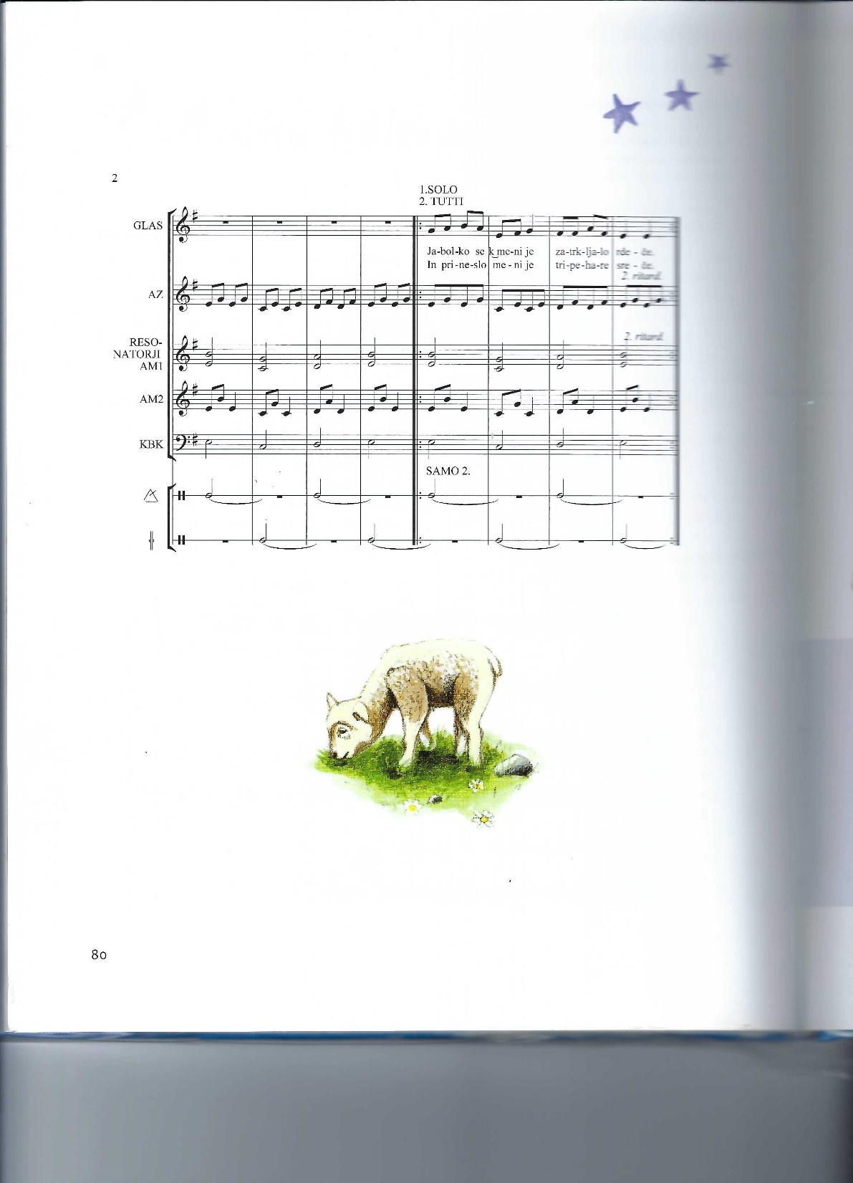
Zalar, K. (2023/24). PRS: Medpredmetno povezovanje. Interno študijsko gradivo.
Vir: Zalar, K. (2011). Otroške ljudske pesmi z gibom, petjem in orffovimi glasbili. V B. Sicherl Kafol (ur.). Ringaraja, pesem nas razvaja. Ljubljana: Mladinska knjiga.

